Slide 1

স্বাগতম সবাইকে

Slide 2
পরিচিতি
স্বরুপ দাস
প্রধান শিক্ষক
আজমপুর সরকারি প্রাথমিক বিদ্যালয়,
দর্শনা-চুয়াডাঙ্গা।

Slide 3
পাঠ পরিচিতি
শ্রেণিঃ পঞ্চম
বিষয়ঃ বাংলাদেশ ও বিশ্বপরিচয়
পাঠঃ আমাদের মুক্তিযুদ্ধ
পাঠ্যাংশঃ মুক্তিযুদ্ধে সামরিক বাহিনী

Slide 4
https://www.youtube.com/watch?v=zTah4B2TUJQ
এখন আমরা একটি ভিডিও উপভোগ করব।

Slide 5
ভিডিওটিতে যারা জয়বাংলা
শ্লোগান দিচ্ছিলেন তারা কারা?
মুক্তিযুদ্ধ কত সালে সংগঠিত হয়েছিল?
আমরা একটি মুক্তিযুদ্ধের ভিডিও দেখলাম।

Slide 6
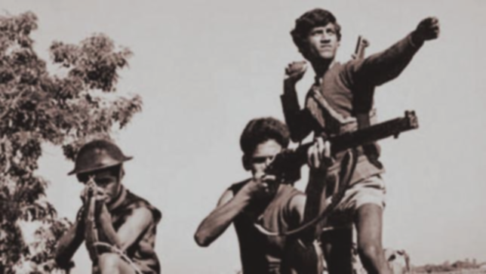
ছবিতে আমরা কী দেখতে পাচ্ছি?

Slide 7
আজকের পাঠ
মুক্তিযুদ্ধে সামরিক বাহিনী।

Slide 8
শিখনফল
১৪.২.১ - মুক্তিযুদ্ধে সাধারণ মানুষের অংশগ্রহণ ও আত্মত্যাগের কথা বর্ণনা করতে পারবে।

Slide 9
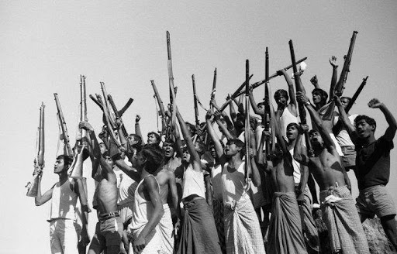
ছবিতে কী দেখতে পাচ্ছি?

Slide 10

July 1971
SUN | MON | TUE | WED | THU | FRI | SAT
 |  |  |  | 1 | 2 | 3
4 | 5 | 6 | 7 | 8 | 9 | 10
11 | 12 | 13 | 14 | 15 | 16 | 17
18 | 19 | 20 | 21 | 22 | 23 | 24
25 | 26 | 27 | 28 | 29 | 30 | 31
রাজেশ মজুমদার
সহকারী শিক্ষক
এনায়েতনগর সরঃ প্রাথমিক বিদ্যালয়,
দাগনভূঞা,ফেনী।
১৯৭১ সালের ১১ই জুলাই মুক্তিবাহিনী গঠন করা হয়।

Slide 11
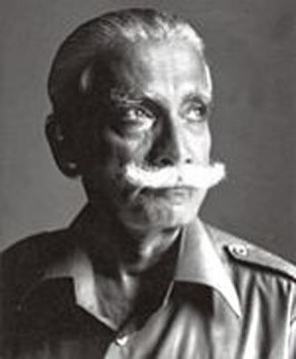
এই বাহিনীর প্রধান সেনাপতি ছিলেন জেনারেল মুহাম্মদ আতাউল গণি ওসমানী।

Slide 12
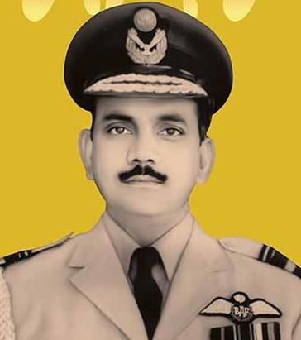
মুক্তিবাহিনীর উপপ্রধান সেনাপতি ছিলেন
গ্রুপ ক্যাপ্টেন
এ কে খন্দকার।

Slide 13

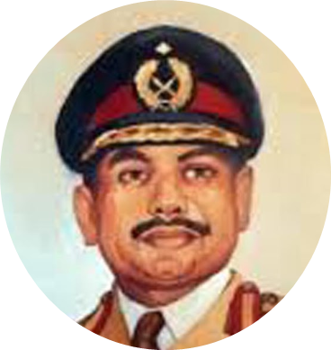
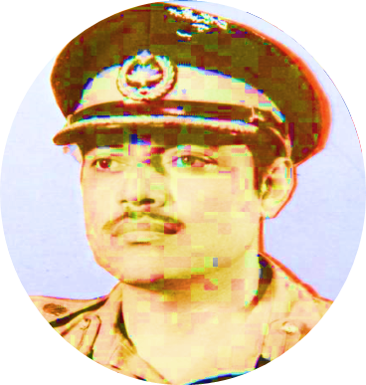
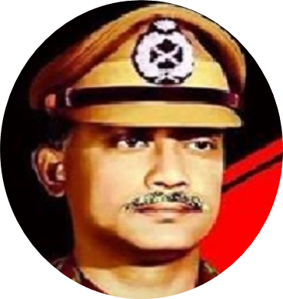
মেজর কে এম শফিউল্লাহর নেতৃত্বে ‘এস’ ফোর্স।
মেজর খালেদ মোশারফের নেতৃত্বে ‘কে’ ফোর্স।
মুক্তিবাহিনীকে তিনটি ব্রিগেড ফোর্সে ভাগ করা হয়েছিল।
মেজর জিয়াউর রহমানের নেতৃত্বে ‘জেড’ ফোর্স।

Slide 14
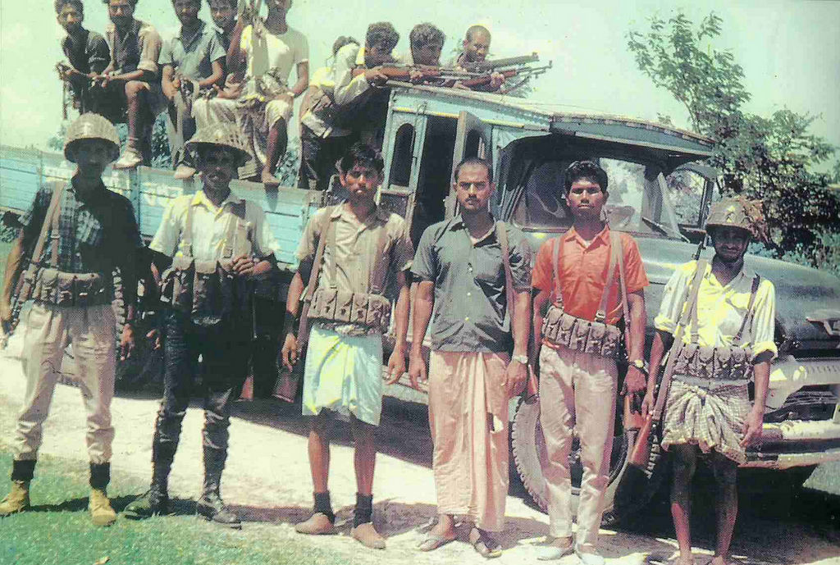
মুক্তিবাহিনী হল যুদ্ধের সময় স্বাধীনতার পক্ষে যুদ্ধ করা সামরিক ও বেসামরিক মানুষের সংগঠন।

Slide 16
জোড়ায় কাজ
মানচিত্র দেখিয়ে শিক্ষার্থীদের জোড়ায় আলোচনা করতে দিব।
কোন সেক্টরে কোন কোন জেলা আছে?

Slide 17
মিলিয়ে নাও
সেক্টর ১- চট্টগ্রাম , পার্বত্য চট্টগ্রাম , এবং নোয়াখালী জেলার অংশবিশেষ।
সেক্টর ২- কুমিল্লা ও ফরিদপুর জেলা এবং ঢাকা ও নোয়াখালী জেলার অংশবিশেষ।
সেক্টর ৩- মৌলভীবাজার , ব্রাহ্মণবাড়িয়া ,নারায়ণগঞ্জ , এবং কেরানিগঞ্জের অংশবিশেষ।
সেক্টর ৪- উত্তরে সিলেট সদর এবং দক্ষিনে হবিগঞ্জ , মধ্যবর্তী সমস্ত অঞ্চল ।
সেক্টর ৫- সিলেট জেলার উত্তরাঞ্চল।
সেক্টর ৬- রংপুর ও দিনাজপুর জেলা।

Slide 18
মিলিয়ে নাও
সেক্টর ৭- রাজশাহী , পাবনা , বগুরা ও দিনাজপুর জেলার অংশবিশেষ।
সেক্টর ৮- কুষ্ঠিয়া , যশোর ও খুলনা জেলা।
সেক্টর ৯- বরিশাল , পটুয়াখালী এবং খুলনা ও ফরিদপুর জেলার অংশবিশেষ।
সেক্টর ১০- কোনো আঞ্চলিক সীমানা ছিলনা , নৌবাহিনীর কমান্ডো নিয়ে গঠিত। নৌ অভিযানের প্রয়োজনে যে কোনো সেক্টর এলাকায় গিয়ে অপারেশন শেষে ১০ নং সেক্টরে ফিরে আসতো।
সেক্টর ১১- টাঙ্গাইল ও ময়মনসিংহ জেলার অংশবিশেষ।

Slide 19
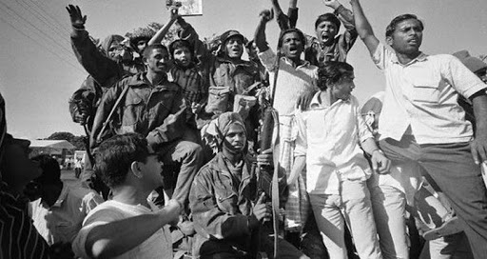
এছাড়াও স্থানীয় ছোট ছোট যোদ্ধাবাহিনী ছিল।

Slide 20
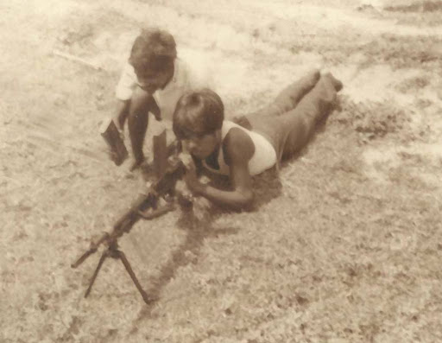
ভারতের বিভিন্ন অঞ্চলে যোদ্ধাদের প্রশিক্ষন দেওয়া হতো। তারা গেরিলা ও সম্মুখযুদ্ধে অংশ নিতেন।

Slide 21
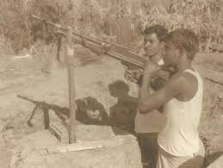
ত্রিশ হাজার নিয়মিত যোদ্ধাদের নিয়ে গঠিত এ বাহিনীর নাম মুক্তিফৌজ।

Slide 22
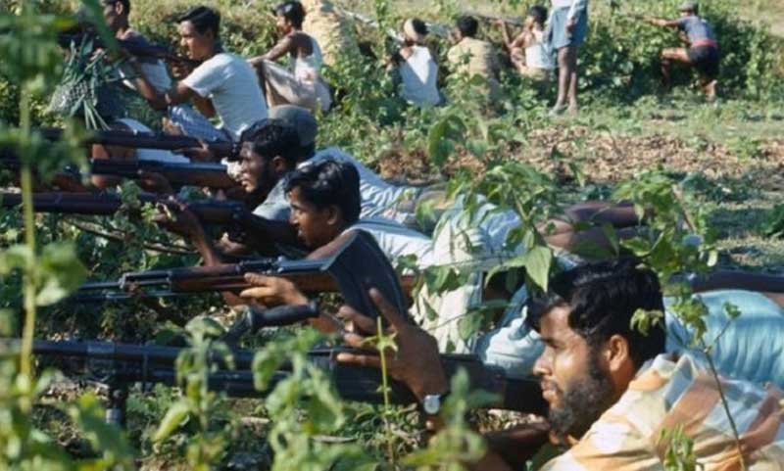
১ লক্ষ গেরিলা ও বেসামরিক যোদ্ধার সমন্বয়ে গঠিত মুক্তিবাহিনীর সাথে কাঁধে কাঁধ মিলিয়ে যুদ্ধ করেছে এই মুক্তিফৌজ।

Slide 23
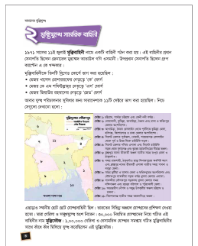
পাঠ্যবই খোল

Slide 24
শুণ্যস্থান পূরণ
বঙ্গবীর
১১ জুলাই ১৯৭১
খালেদ মোশাররফ
সম্মুখ
মুক্তিযোদ্ধারা গেরিলা ও -------- যুদ্ধে অংশ নিতেন।
মুক্তিবাহিনী গঠিত হয় --------------------।
---------------------- ছিলেন কে ফোর্সের কমান্ডার।
জেনারেল ওসমানী ------------ নামে পরিচিত।

Slide 25
বাম পাশের সাথে ডান পাশের মিল করে লেখ
মিলিয়ে দেখি
মেজর খালেদ মোশারফ | জেড ফোর্স।
মেজর কে এম শফিউল্লাহ | কে ফোর্স।
মেজর জিয়াউর রহমান | এস ফোর্স।
মেজর খালেদ মোশারফ | কে ফোর্স।
মেজর কে এম শফিউল্লাহ | এস ফোর্স।
মেজর জিয়াউর রহমান | জেড ফোর্স।
25

Slide 26
মুক্তিফৌজে কতজন নিয়মিত যোদ্ধা ছিল?
উত্তর- মুক্তিফৌজে ত্রিশ হাজার নিয়মিত মুক্তিযোদ্ধা ছিল।

Slide 27
বাংলাদেশকে কেন ১১ টি সেক্টরে ভাগ করা হয়েছিল?
উত্তর- যুদ্ধ পরিচালনার সুবিধার জন্য বাংলাদেশকে ১১ টি সেক্টরে ভাগ করা হয়েছিল।

Slide 28
মুক্তিবাহিনীকে কেন নিয়মিত বাহিনীতে ভাগ করা হয়েছিল?
উত্তর- সুষ্ঠু ও পরিকল্পিতভাবে যুদ্ধ
পরিচালনার জন্য মুক্তিবাহিনীকে নিয়মিত বাহিনী ও গেরিলা বাহিনীতে ভাগ করা হয়েছিল।

Slide 29
বাড়ির কাজ
মুক্তিবাহিনী সম্পর্কে একটি অনুচ্ছেদ লিখে আনবে।

Slide 30
Want big impact?
Use big image.
ধ
ন্য
বা
দ
স
বা
ই
কে

